Slide 1
Flask Webアプリ開発
制作課題発表
氏名：大江由眞

Slide 2
成果物の概要
機能の概要：
    画像内の一般的な魚の検出(マグロ、鮭、イカ、タコ、サンマ など..)
ログインしなければ使えない機能：
    画像の分析
入力データ：
    画像
出力データ：
    検出されたラベル

Slide 3
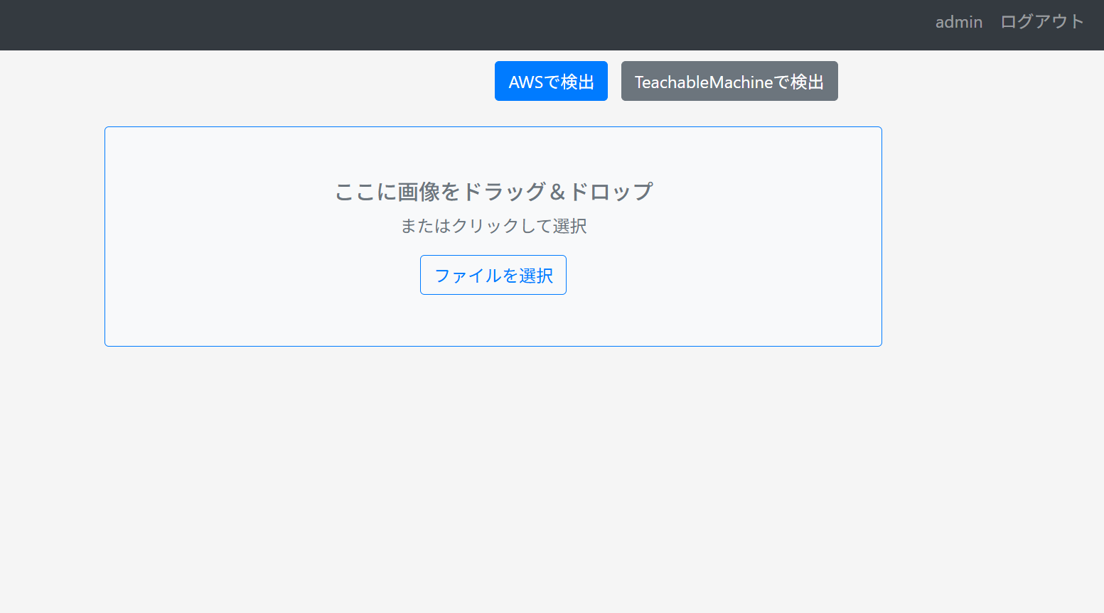
画面の全体像

Slide 4
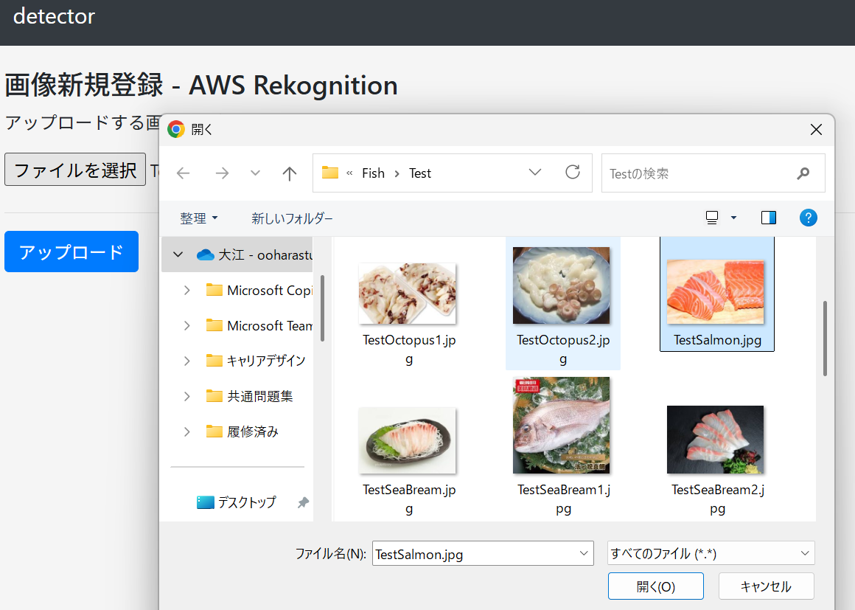
入力データ

Slide 5
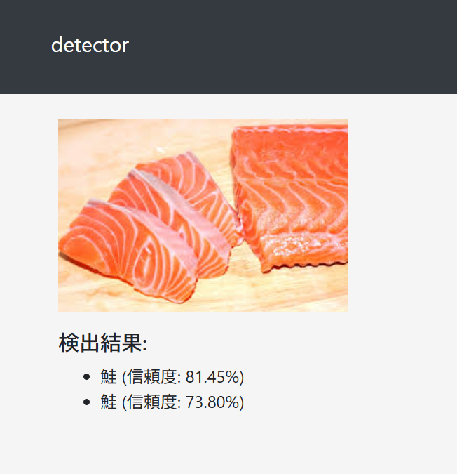
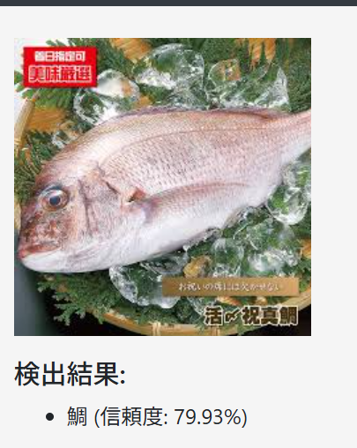
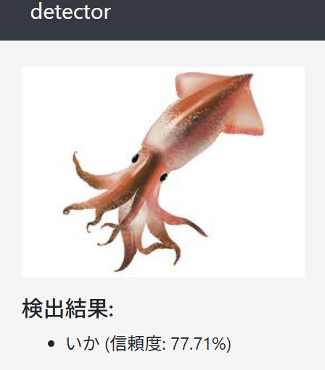
出力データ

Slide 6
追加機能について
新たに追加した機能：
  AWS Rekognitionを使用した物体検知
工夫したポイント：
  カスタムラベルを使用し、自分で設定したものを検知できるようにした
苦労したポイント：
  画像のラベル付けにかなり時間がかかった。
  モデルの起動に時間がかかり、動作確認するのが大変だった。

Slide 7
開発時の状況
開発中で一番大変だったこと：
  トレーニングのやり方がわからなかった。
その課題をどうやって解決したのか？
  ネットの記事を参考にした。
その他、開発中で印象に残ったこと：
  モデルの作成に時間がかかり、そのほかの部分が作りこめなかった…

Slide 8
まとめ
最後にクラスメートにひとこと：
  AWS便利なのでぜひ使ってみてください。

